Slide 1
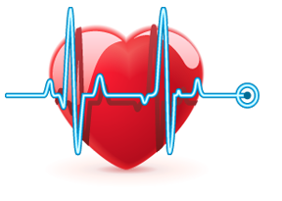


การช่วยชีวิตขั้นพื้นฐาน Basic Life Support

Slide 2
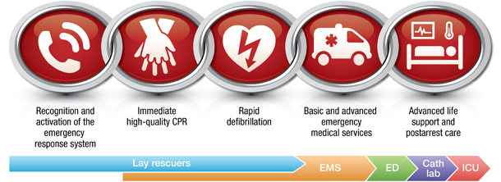
Chain of survival 2015

Slide 3
Cardiopulmonary Arrest
ภาวะหัวใจหยุดทำงาน
(Cardio-Pulmonary Arrest)
คืออะไร?
เป็นภาวะที่ระบบการหายใจและระบบไหลเวียนโลหิตหยุดทำงาน ทำให้ไม่สามารถส่งเลือดไปเสี้ยงส่วนต่าง ๆ ของร่างกายได้ ส่งผลให้เสียชีวิตอย่างฉับพลัน

Slide 4
สาเหตุที่ทำให้หัวใจหยุดเต้น หยุดหายใจ
Cause of Cardiopulmonary Arrest
ไฟฟ้าช็อต จมน้ำ สารพิษ ยาเกินขนาด
Hypovolemic shock : เสียเลือด
Anaphylactic shock : แพ้ยา/แมลง
การบาดเจ็บจากอุบัติเหตุ : ศีรษะ สมอง คอ ไขสันหลัง กระดูกหัก
โรคประจำตัว : หัวใจ ปอด emboli

Slide 5
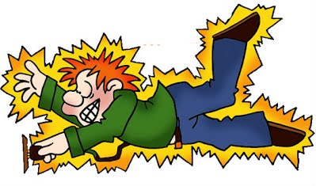



Cause of Cardiopulmonary Arrest

Slide 6
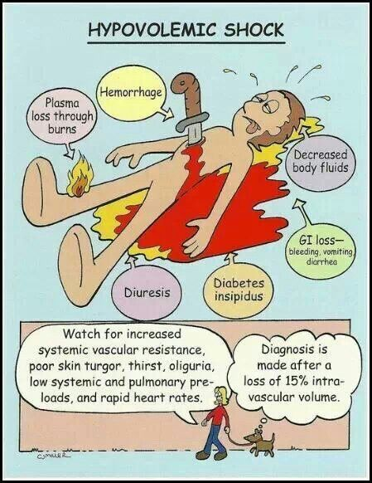
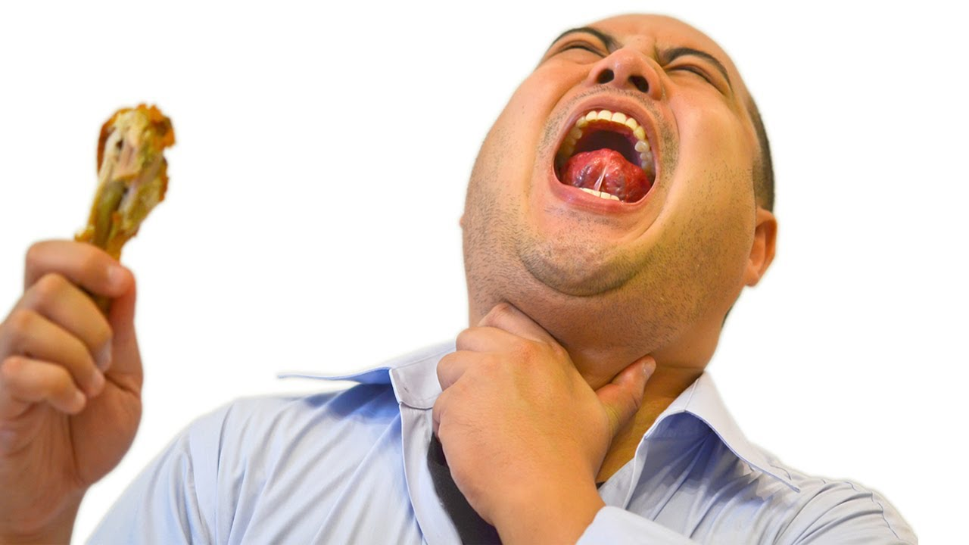
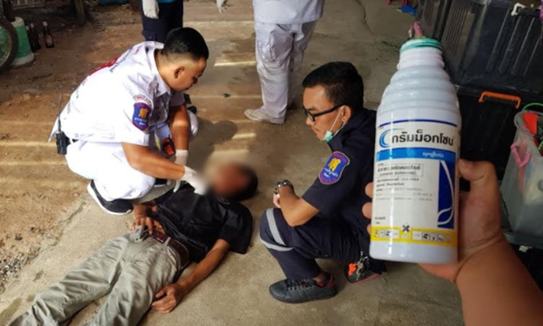
Cause of Cardiopulmonary Arrest

Slide 7
Cardio-Pulmonary Resuscitation
การช่วยฟื้นคืนชีพ
(Cardio Pulmonary Resuscitation : CPR)
หมายถึง การปฏิบัติการเพื่อช่วยฟื้นการทำงานของระบบไหลเวียนที่หยุดทำงานอย่างกระทันหัน ให้กลับมาหายใจและหัวใจทำงานอย่างมีประสิทธิภาพ เพียงพอที่จะดำรงชีวิตใกล้เคียงปกติมากที่สุด โดยไม่เกิดความพิการของสมอง

Slide 8
วัตถุประสงค์ของการทำ CPR
Cardiopulmonary Resuscitation
เพิ่มออกซิเจนให้กับเนื้อเยื่อ
ป้องกันภาวะสมองขาดเลือด และขาดออกซิเจน
คงไว้ซึ่งการไหลเวียนโลหิต
ผู้ป่วยกลับสู่ภาวะปกติ

Slide 9
ความสำคัญของ CPR
Cardiopulmonary Resuscitation
ภาวะหัวใจหยุดเต้นกะทันหัน (Sudden cardiac arrest -SCA) เป็นสาเหตุการตายอันดับหนึ่งของ USA และ Canada
ผู้ป่วย SCA ส่วนใหญ่มีสาเหตุจาก ventricular fibrillation (VF)
การช่วยชีวิตจะได้ผลดีที่สุดถ้าทำการช็อกไฟฟ้า (defibrillation) ภายในเวลา 5 นาทีแรก หลังจากผู้ป่วยหมดสติ

Slide 10
ความสำคัญของ CPR
Cardiopulmonary Resuscitation
ถ้าปล่อยให้หัวใจหยุดเต้น
จะทำให้สมองขาดออกซิเจน
และถูกทำลายอย่างถาวรได้
ภายใน 4 นาที*
การทำให้อัตรารอดชีวิตสูง -> ต้องอาศัยการสอนให้ประชาชนทั่วไปสามารถทำ CPR เป็น
การมีระบบเครื่องช็อกไฟฟ้าหัวใจอัตโนมัติที่คนทั่วไปเข้าถึงได้ (Public Access Defibrillator - PAD หรือ Automatic External Defibrillator - AED)
AED หมายถึง เครื่องกระตุกหัวใจไฟฟ้าชนิดอัตโนมัติ

Slide 11
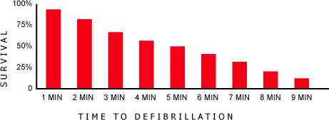
Cardiopulmonary Resuscitation
ความสำคัญของการช่วยชีวิตขั้นพื้นฐาน
Chances of success
Reduced 7% to 10%
Each minute
ตั้งแต่หัวใจหยุดเต้น ทุก ๆ นาทีที่ผ่านไป อัตราการรอดชีวิตจะลดลงร้อยละ 7-10
การช่วยชีวิตขั้นพื้นฐานจะช่วยพยุงให้มีระบบไหลเวียนเลือดไปเลี้ยงส่วนที่สำคัญในร่างกาย เพื่อรอความช่วยเหลือขั้นต่อไป
ถ้าการช่วยชีวิตขั้นพื้นฐานทำได้อย่างรวดเร็วและมีประสิทธิภาพ อาจช่วยให้ผู้ป่วยฟื้นคืนชีพได้

Slide 12
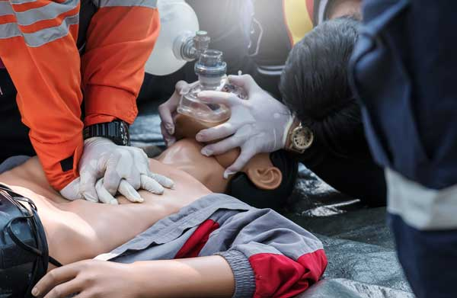
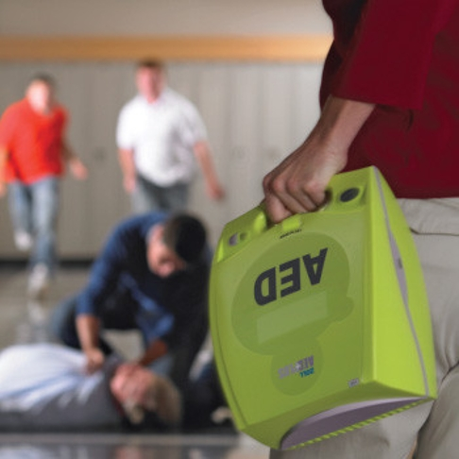
Basic life support (BLS)
For Emergency healthcare Providers

Slide 13
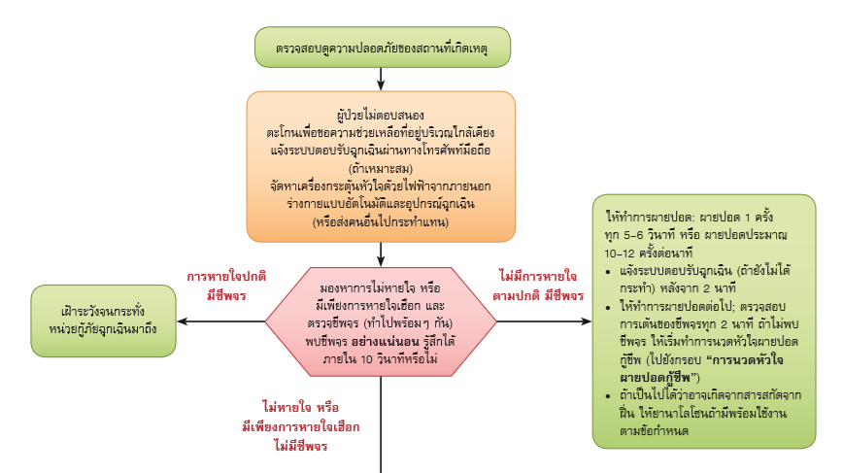
Basic life support (BLS)
For Emergency healthcare Providers
1. Scene safety
2. ปลุกเรียกผู้ป่วย + ขอความช่วยเหลือ + เข้าถึง AED
ABCDE
CAB
Check pulse
3. ประเมินการหายใจ พร้อม กับคลำชีพจร ภายใน 10 วินาที
ผู้ป่วย Arrest จริงหรือไม่
ไม่รู้สึกตัว
ไม่หายใจ/หายใจเฮือก
คลำชีพจรไม่ได้
ต้องครบ 3 ข้อ**

Slide 14
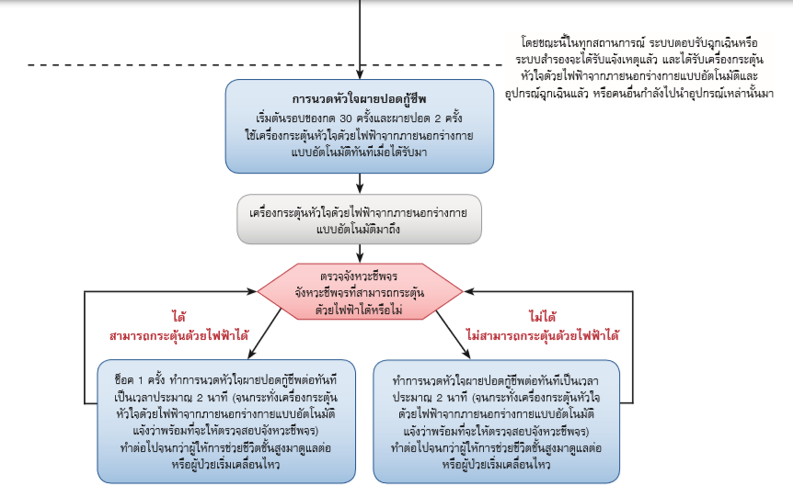
Basic life support (BLS)
For Emergency healthcare Providers
C-A-B
ผู้ป่วย Arrest จริง
ไม่รู้สึกตัว
ไม่หายใจ/หายใจเฮือก
คลำชีพจรไม่ได้
ครบ 3 ข้อ**
A
Airway
B
C
Breathing and
ventilation
Chest compression

Slide 15
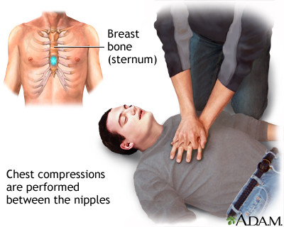
ตำแหน่ง:แนวกึ่งกลางหน้าอกในแนวราวนม
C
Chest compression
1. จัดท่าให้ผู้ป่วยนอนหงายโดยผู้ช่วยเหลือนั่งคุกเข่าอยู่ด้านข้างของผู้ป่วย
2. วางส้นมือข้างหนึ่งตรงครึ่งล่างกระดูกหน้าอก
3. วางมืออีกข้างวางทับประสานกันไว้ แขนสองข้าง
เหยียดตรง โดยให้แนวแขนตั้งฉากกับหน้าอกของผู้ป่วย
4. ซ้อนอีกมือ ล็อคนิ้ว (interlocked fingers) ยกปลายนิ้วขึ้นจากหน้าอก
5. ลำตัวตั้งตรง สะโพกเป็นจุดหมุน

Slide 16
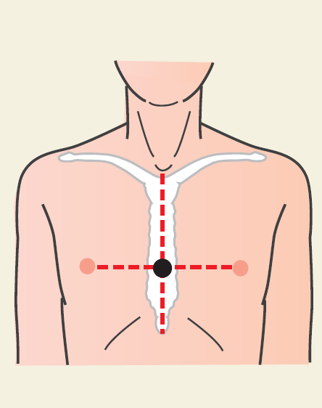
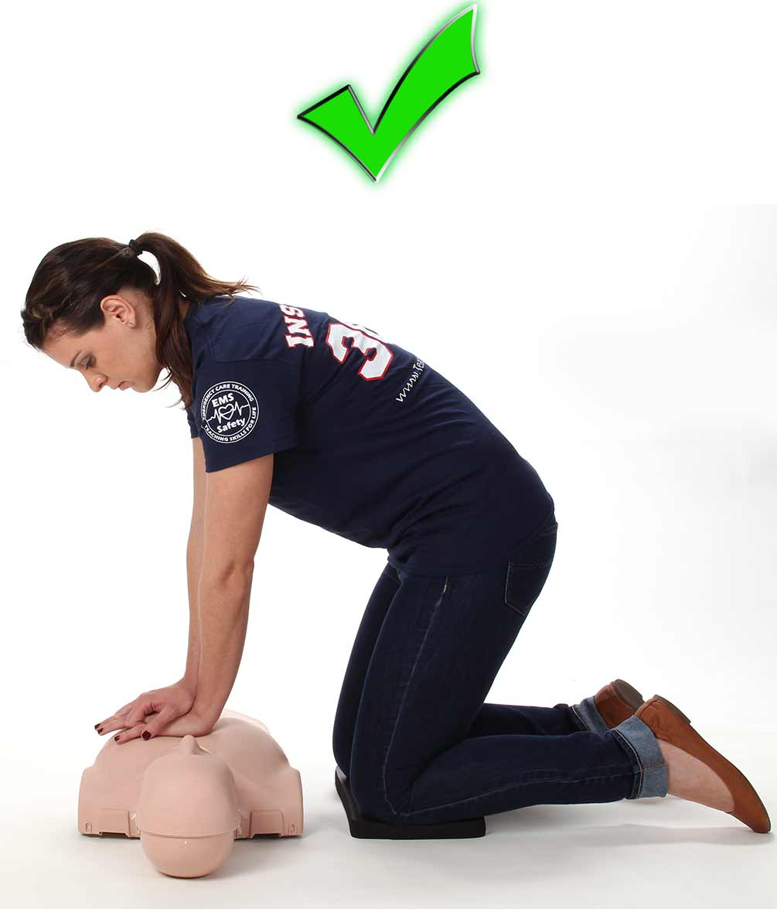
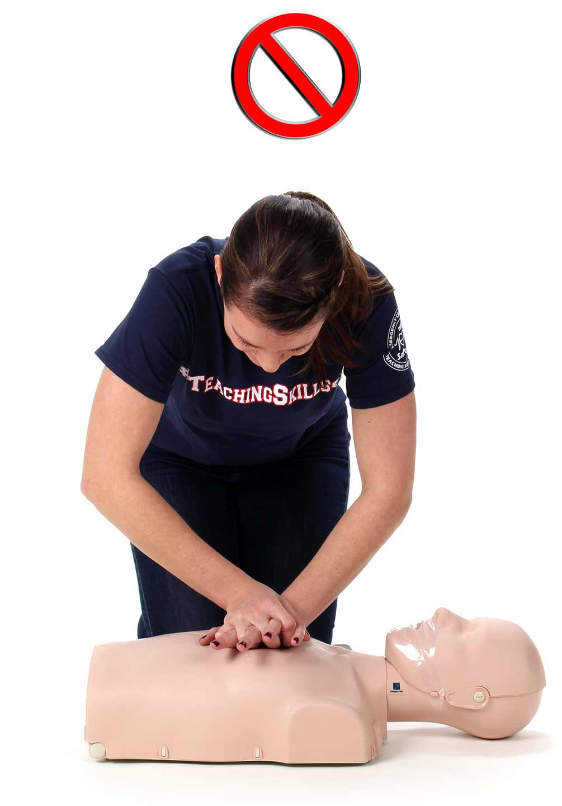
C
Chest compression

Slide 17
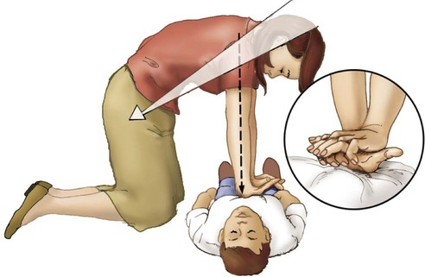
C
Chest compression
Quality of CPR (การกดช่วยชีวิตอย่างมีประสิทธิภาพ)
Push Hard กดลึก 5 – 6 ซม. (2 – 2.4 นิ้ว)
Push Fast กดเร็ว 100 – 120 ครั้ง/นาที
Fully Chest Recoil ปล่อยให้หน้าอกคืนกลับอย่างเต็มที่
Avoid interruption ขัดจังหวะการกดหน้าอกน้อยที่สุด
หยุดกดหน้าอกไม่เกิน 10 วินาที
เลี่ยงการหายช่วยใจมากเกินไป
เปลี่ยนคนกดหน้าอกทุก 5 รอบ หรือ 2 นาที
30:2
หนึ่ง สอง สาม สี่ .....สิบ สิบเอ็ด.........ยี่สิบ ยี่เอ็ด (ยี่สิบเอ็ด) ยี่สอง (ยี่สิบสอง)......... ยี่เก้า สามสิบ”

Slide 18
C
Chest compression
Depth กดลึก 5 – 6 ซม.
การกดที่ลึกจะเป็นการเพิ่ม intrathoracic pressure ทำให้เพิ่ม forward blood flow ไปยัง systemic circulation
ลึกเกิน 6 ซม หรือ 2.5 นิ้วอาจจะเกิด trauma
ช่วงความลึก 5 – 6 ซม. เป็นช่วงที่ดีที่สุด พบว่าได้ survival ดีทีสุด
• ให้กดลงไปในแนวดิ่ง
• อย่ากระแทก
• ผ่อนมือที่กดขึ้นให้สุด
• อย่ายกมือออกจากหน้าอก
• กดต่อเนื่องอย่าขาดตอน

Slide 19
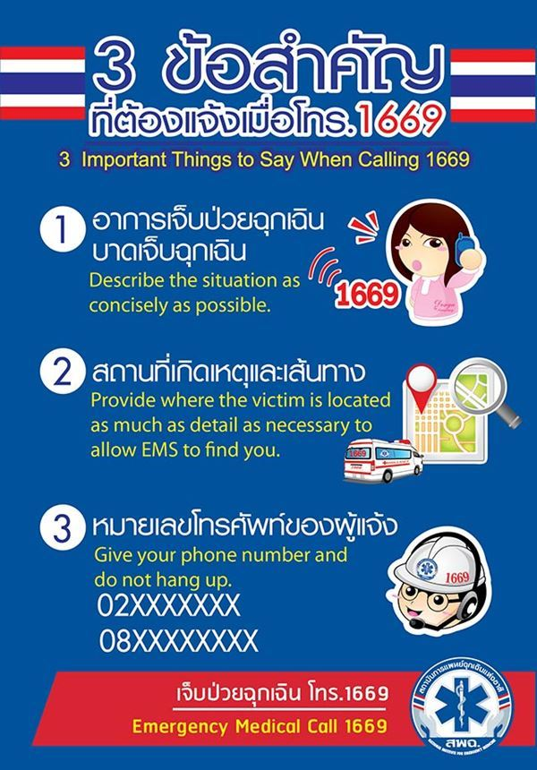


1
อย่าลืมดูสถานการณ์รอบๆตัวผู้ป่วยก่อนเข้าไป
2
โทรเสร็จ ดูการหายใจ
หน้า-หน้าอก-หน้าท้อง

Slide 20
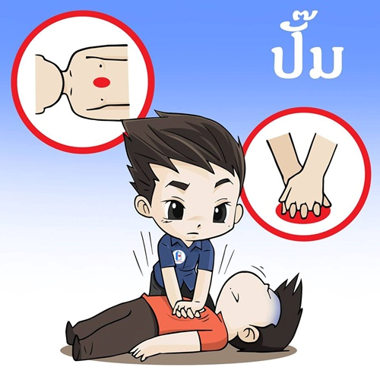
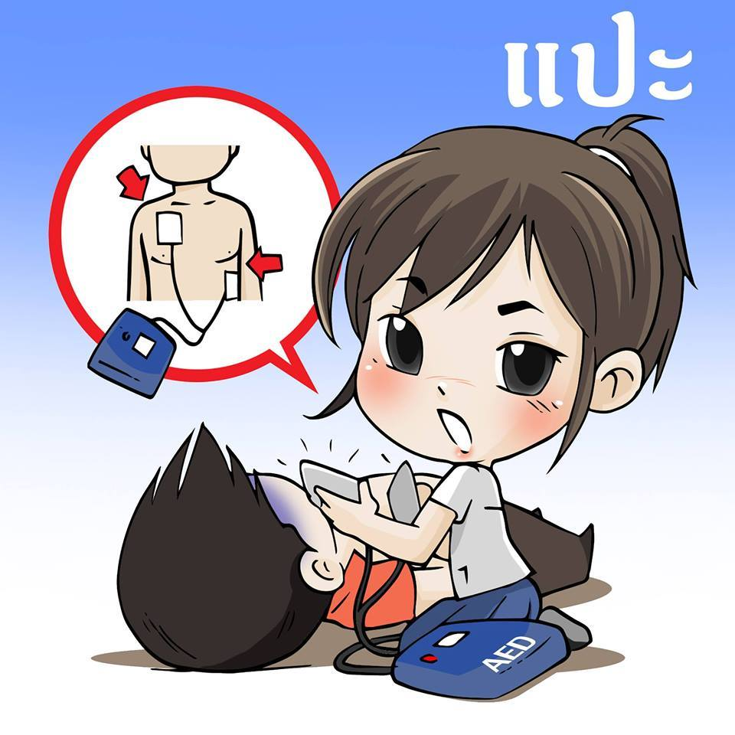
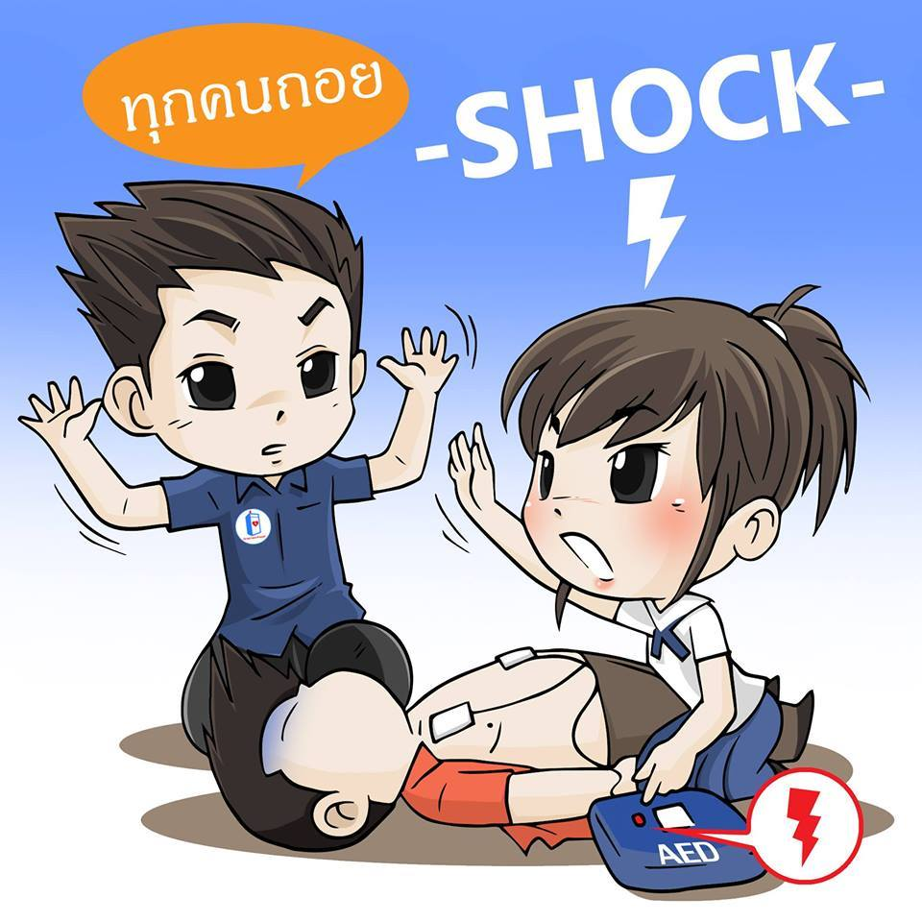

3
4
5
6

Slide 21
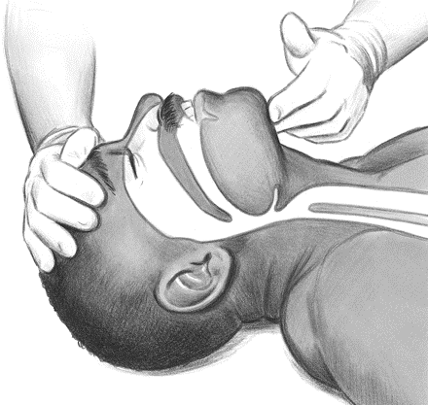
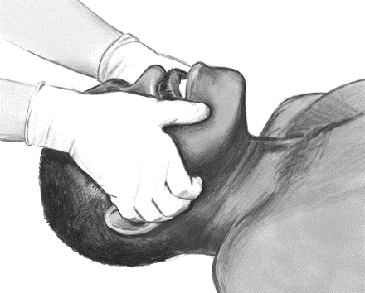
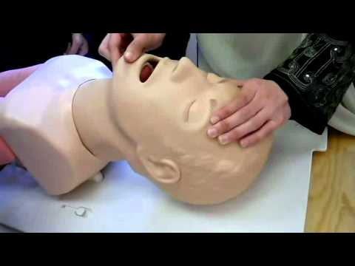
A
Airway
Open Airway: เปิดทางเดินหายใจให้โล่ง ดูว่ามี Foreign body
มีเสียง Stridor
Head tilt- Chin lift
Jaw thrust

Slide 22
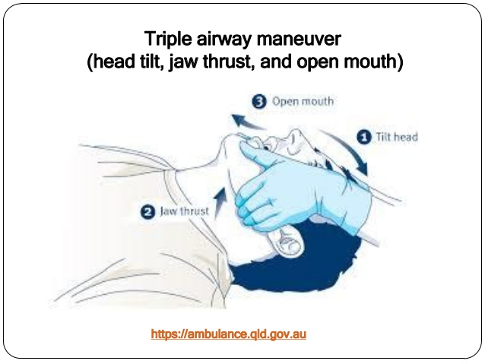
A
Airway
Open Airway: เปิดทางเดินหายใจให้โล่ง ดูว่ามี Foreign body
มีเสียง Stridor
Triple airway maneuver

Slide 23
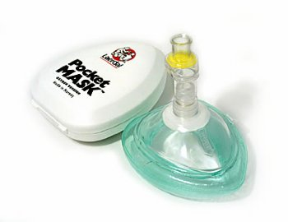
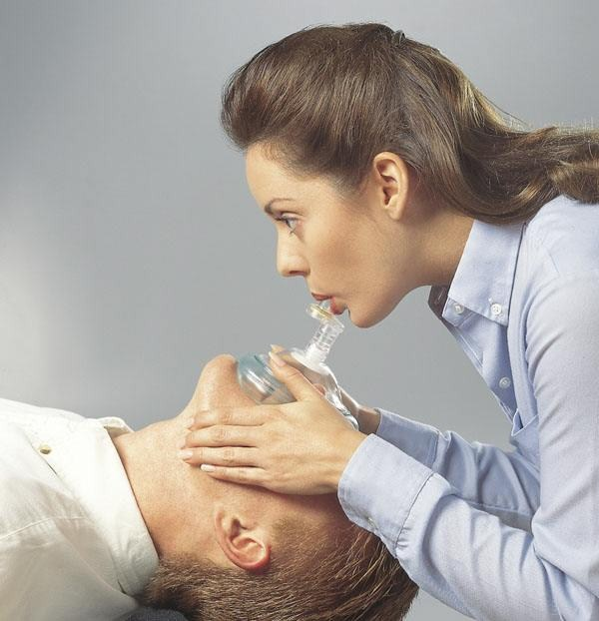
B
Breathing and
ventilation
ช่วยการหายใจ 2 ครั้ง (1ครั้ง 1 วินาที )
Pocket mask

Slide 24
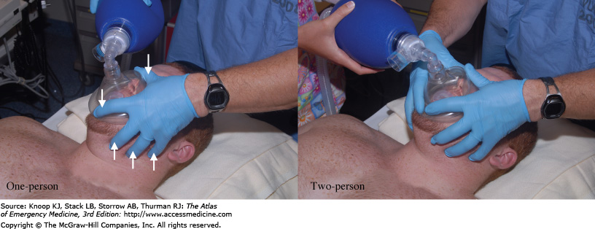
B
Breathing and
ventilation
ช่วยการหายใจ 2 ครั้ง (1ครั้ง 1 วินาที )
C-E technique

Slide 25
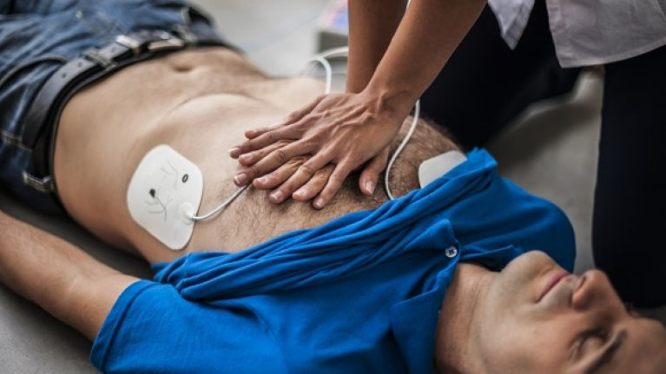
AED
Automatic external defibrillator
ขั้นตอนการใช้เครื่อง AED
เปิดเครื่อง AED พร้อมใช้งาน
ติด Paddle ตามตำแหน่งให้ถูกต้อง (กรณีตัวเปียก เช็ดตัวให้แห้ง)
Paddle 1 ติดบริเวณใต้กระดูกไหปลาร้าขวา
Paddle 2 ติดบริเวณใต้ชายโครงซ้าย
ทำตามตามแนะนำ รอเครื่อง AED ทำการวิเคราะห์คลื่นไฟฟ้าหัวใจ หยุด CPR
ADE แนะนำให้ Shock
เตรียมกดปุ่ม Shock พร้อมบอกทีม
1. ฉันถอย
2. คุณถอย
3. ทุกคนถอย (มองดูตั้งศีรษะถึงเท้าผู้ป่วย ว่าไม่มีใครสัมผัส )กดปุ่ม Shock แล้ว ทำ CPR ต่อ
AED ไม่แนะนำให้ Shock
ให้ทำการ CPR ต่อทันที

Slide 26
AED
Automatic external defibrillator
เครื่องกระตุกไฟฟ้าหัวใจชนิดอัตโนมัติ (Automated external defibrillator; AED)
เป็นอุปกรณ์ที่ใช้ช่วยเหลือผู้ป่วย “ภาวะหัวใจหยุดเต้น” โดยปฏิบัติร่วมกับการกดหน้าอกช่วยฟื้นคืนชีพ
หลักการทำงานของเครื่อง AED คือการวิเคราะห์คลื่นไฟฟ้าหัวใจที่เป็นแบบ shockable rhythms (สามารถช็อกไฟฟ้าได้) ซึ่งได้แก่คลื่นไฟฟ้าหัวใจ
  Ventricular fibrillation (VF)
  pulseless-ventricular tachycardia (pVT)

Slide 27
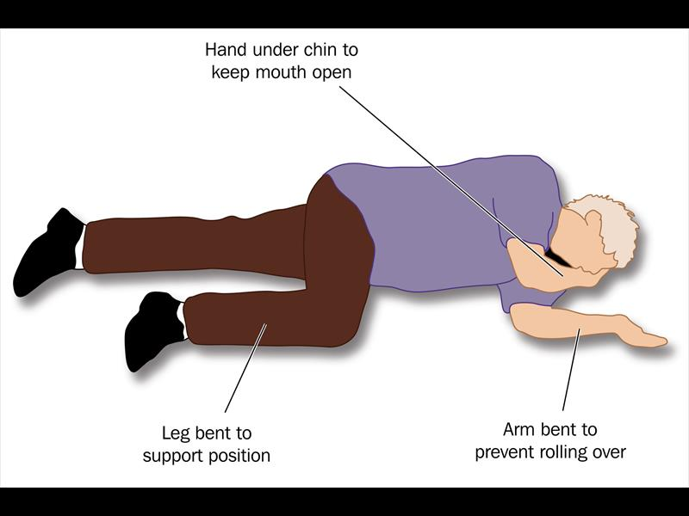
Basic life support (BLS)
For Emergency healthcare Providers
Recovery Position

